Slide 1
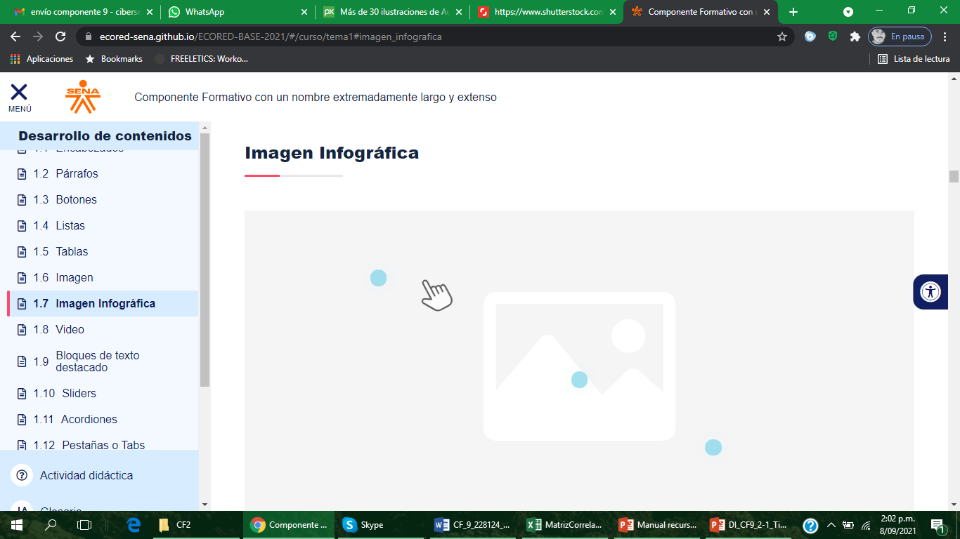
Indicaciones para la producción
DI_CF09B_17_PantalonetaMasculino
Imagen infográfica.

Slide 2
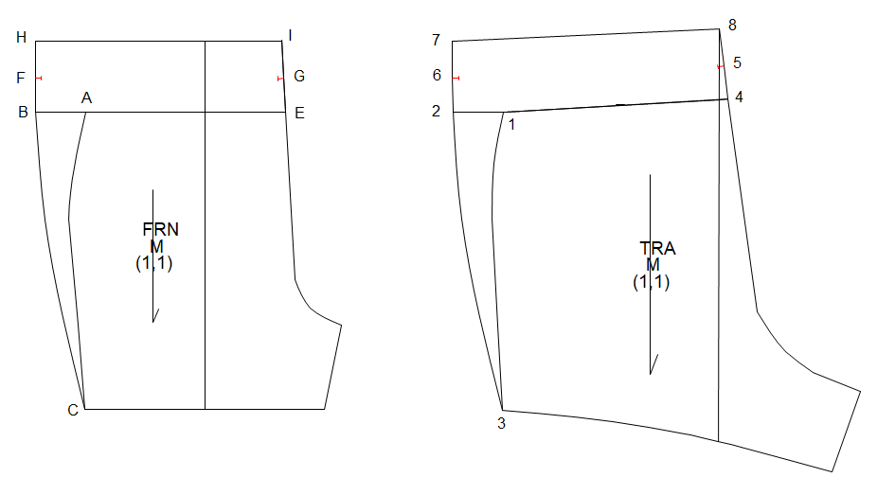
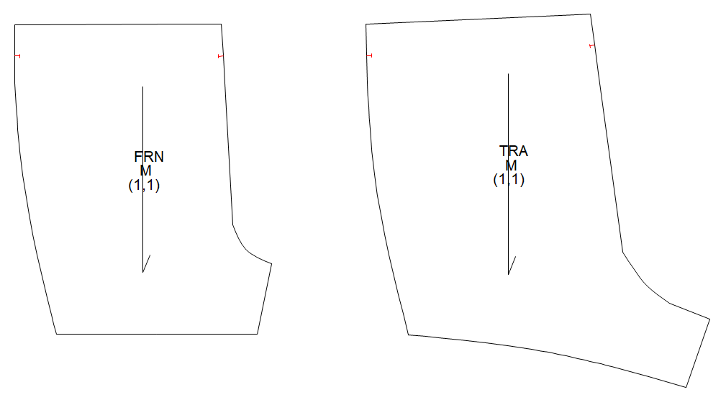
Indicaciones para la producción
1
2
3
4
5

Slide 3
1
2
Indicaciones para la producción
Se desarrolla tomado como base los patrones del short masculino.
Trazar las bases delantera y trasera del short ubicando los puntos A, E, C, 1, 3 y 4
Sobre la línea de aplomo escuadrar los puntos A y 1
A - B y 1 - 2 = medida para desahogo 6 cm o según diseño
Producción, favor asignar esta imagen con 5 puntos que despliegan información en ventanas o cuadros de diálogo (dicha info es un corto texto).
3
4
Prolónguese las líneas del tiro
8 - F, E - G, 2 - 6 y 4 - 5 = medida de ancho elástico
F - H, G - 1, 6 - 7 y 5 - 8 = a la distancia 2 - 6 más 0.5 cm
Unir con curva B con C y 2 con 3 paralelas a las líneas del costado del molde base
5
Unir con recta H - 1 y 7 - 8

